Slide 1



ECF 讨论
主持人
寿晨宸
2022年11月16日

Slide 2

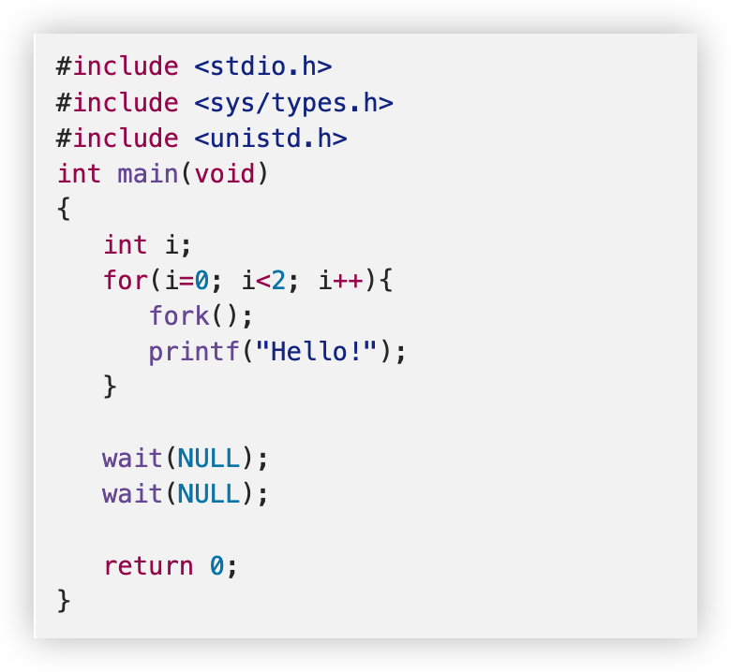
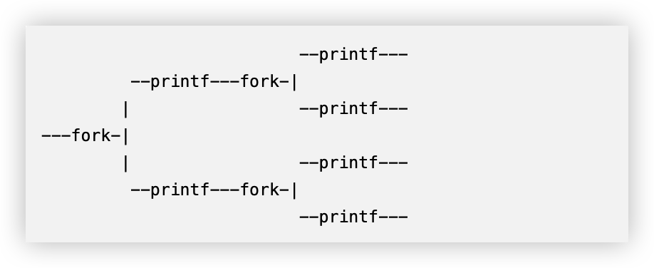
标准 I/O 缓冲区与进程
6 Hello？
8 Hello！

Slide 3
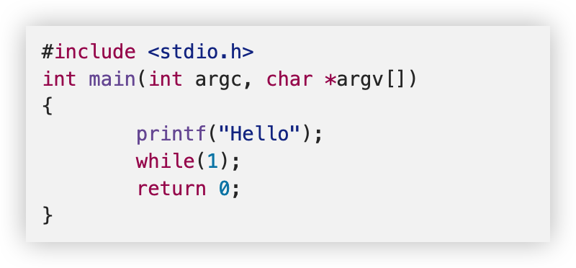
标准 I/O 缓冲区与进程
INPUT: Key board-->buffer-->cin/getchar/scanf
OUTPUT:cout/printf/putchar-->buffer-->Screen
标准 I/O 并非直接进行输入输出。只有当数据被刷出缓冲区时，才会进行真正的输入输出操作。
通常来讲，标准 I/O 对应终端设备（如屏幕）时，都是行缓冲的。只有在写/读了一行之后才进行实际 I/O 操作。

Slide 4
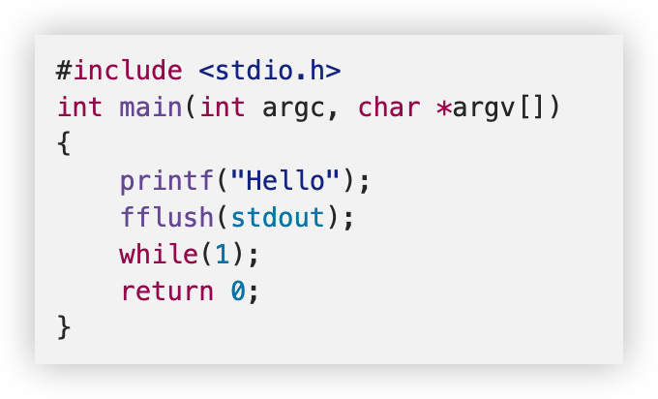
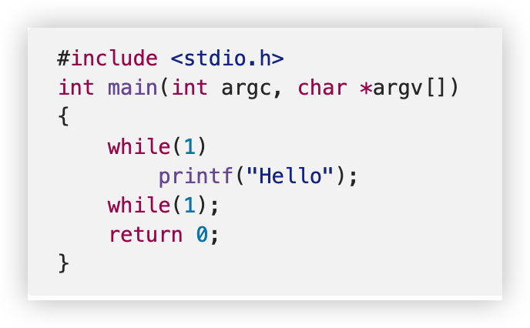
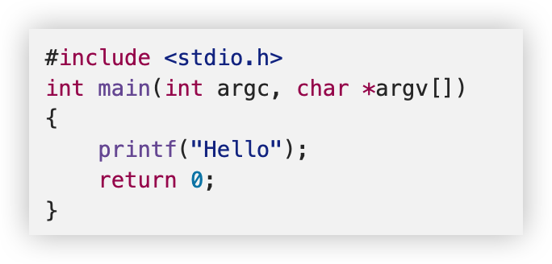
标准 I/O 缓冲区与进程
行缓冲何时刷新？
3.人为刷新缓冲区
1.遇到换行符 \n 或 EOF。以上文为例，只要将 printf(“Hello”) 改成 printf("Hello\n") ，就能产生输出。
2.缓冲区填满
4.程序正常结束

Slide 5
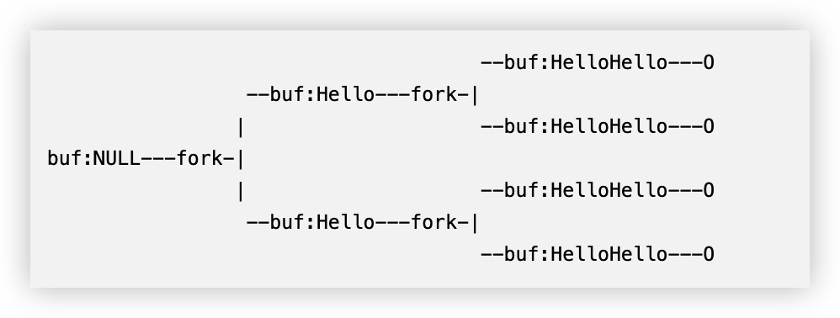
标准 I/O 缓冲区与进程
回看开篇的例子。
父进程在创建子进程时，子进程会复制父进程上下文的一个副本，当然，也包括缓冲区！
而在给出的例子里，缓冲区只在程序结束时刷新。这就导致子进程会复制父进程未被清空的缓冲区。

Slide 6
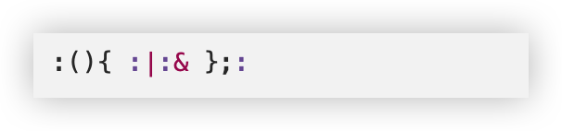
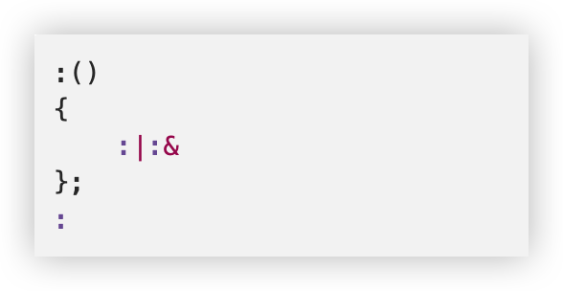
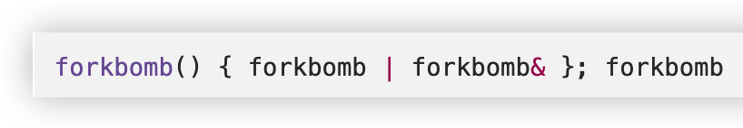
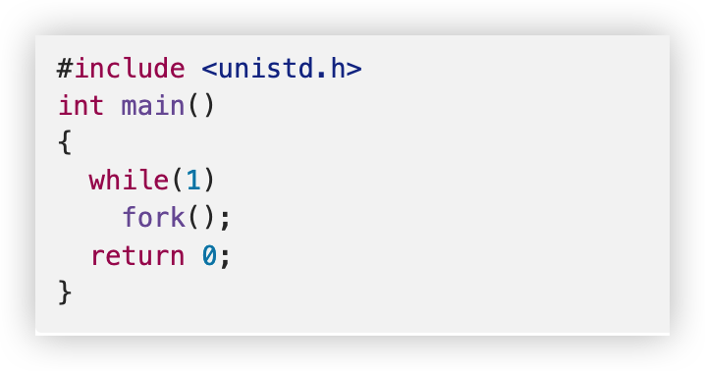
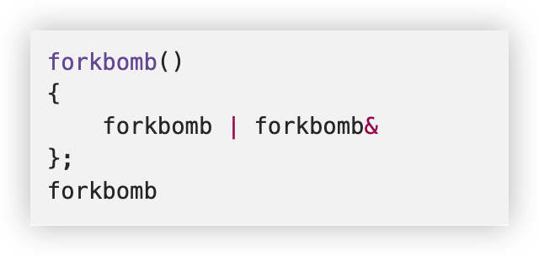
fork 炸弹

Slide 7
fork 炸弹
思路：不断 fork 新的进程，不但在前台 fork 进程，也在后台 fork 进程。这种进程的递归式派生是指数的，会以极快的速度占用进程表，同时消耗大量 CPU 资源和内存。当进程表饱和了之后，系统就无法运行新的程序了。就算有进程终止了，新 fork 的进程也会几乎立即填补空缺。同时，系统的响应时间也会大幅放缓，以至于无法响应任何命令。而这一切都会使系统几乎无法运作。
个人经历
如何解决？
重启！！

Slide 8
nohup, 会话，Linux 守护进程和其他
nohup？
nohup，顾名思义，是 no hang up 的意思，即不要挂断。
其使用格式为 nohup [COMMAND]，作用是阻塞发向该进程的 SIGHUP 信号。
在默认情况下，它会将 stdin 重定向到 /dev/null ，也就是说，该进程将不再接收标准输入。
同时将 stdout 和 stderr 重定向到 nohup.out 或者用户通过参数指定的文件。
概念厘清：会话（session）
何时发送SIGHUP？
nohup何用？
会话是一组进程组（job）的集合。我们常见的 Linux session 一般是指 shell session。当我们打开一个新的终端时，总会创建一个新的 shell session。一般情况下，若 session 与 tty 关联，那么它们是一一对应的。
通俗点讲，通常一个终端窗口对应一个会话。
会话是由会话中的第一个进程创建的，一般情况下是打开终端时创建的 shell 进程。该进程也叫 session 的领头（leader）进程。Session 中领头进程的 PID 也就是 session 的 SID。

Slide 9
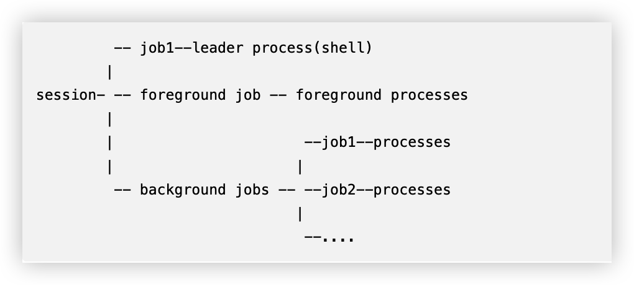
nohup, 会话，Linux 守护进程和其他
session 中仅有一个 job 在前台运行，剩余的 job 都作为后台进程。
何时发送SIGHUP？
当 session 消亡时，就会向 session 中的所有进程发送 SIGHUP 信号。系统对SIGHUP信号的默认处理是终止收到该信号的进程。
nohup何用？
无论你因为什么原因手误关闭了终端，或者因为网络卡顿不得不断开与服务器的连接，你都可以用 nohup 指令，使原本因为会话终止而被迫终止的进程（譬如 apt install）继续运行下去。
session 中领头进程退出（shell 中输入 exit；kill），或者 session 中所有进程都结束（网络断开/断点/强行关闭终端）时，session 就消亡了。

Slide 10
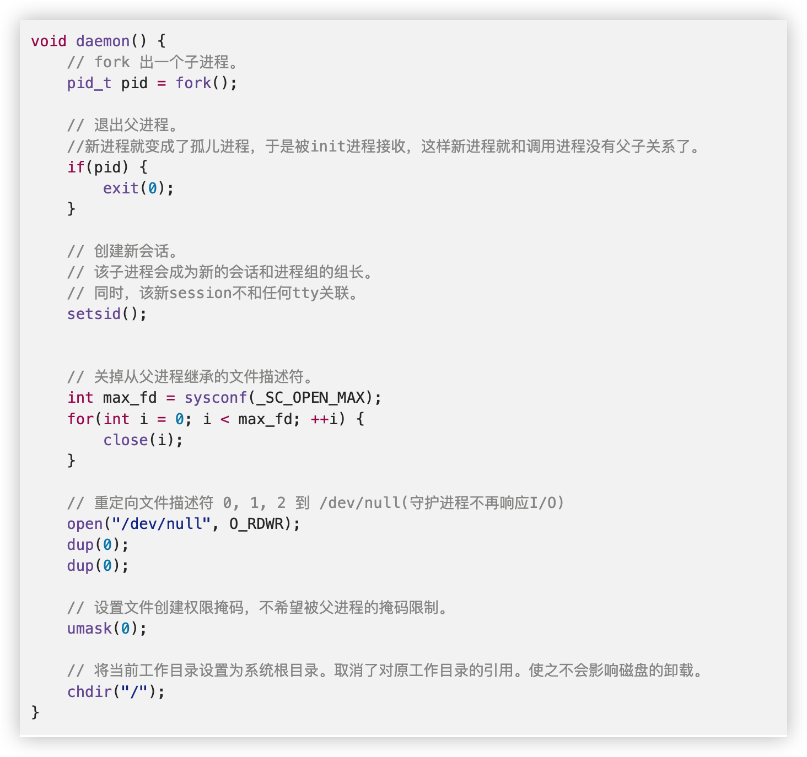
nohup, 会话，Linux 守护进程和其他
脱离session？
Linux 守护进程（deamon process）
PPID 为 1，始终在后台运行，且不受任何终端控制。
tty 显示为 ??? 。
用于保护我们的程序/服务的正常运行。

Slide 11
nohup, 会话，Linux 守护进程和其他
更简便的方案？
终端复用器。
它们可以在当前 session 里面，新建另一个 session。这样的话，当前 session 一旦结束，不影响其他 session。而且，以后重新登录，还可以再连上早先新建的 session。
比较常用的终端复用器有 tmux 和 GNU screen，通过它们封装好的快捷键，用户可以便捷地操作会话。有兴趣的同学可以了解一下。

Slide 12
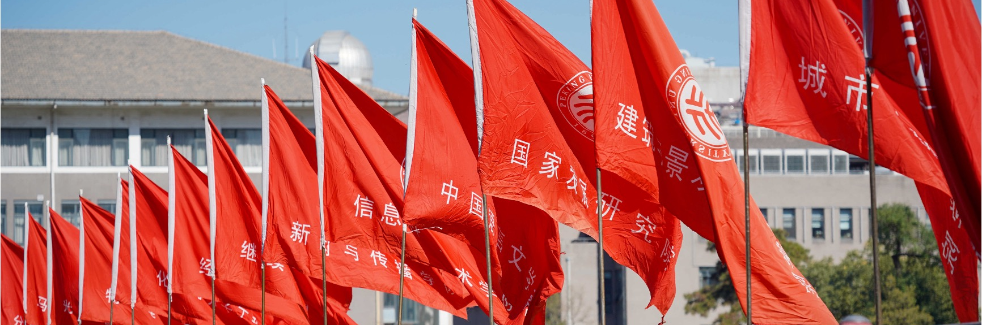
Peking University
谢谢大家
ECF 讨论
主持人
寿晨宸
2022年11月16日

